Slide 2
Domingo 5° Tiempo Ordinario-Ciclo A.
San Mateo 5, 13-16
USTEDES SON
LA LUZ
DEL MUNDO
5 Febrero 2023

Slide 3
Ambientación: Colocar al centro un montoncito de sal y una vela apagada por cada miembro del grupo alrededor del cirio pascual encendido.
Cantos sugeridos: Id y enseñad, Canción del testigo

Slide 4
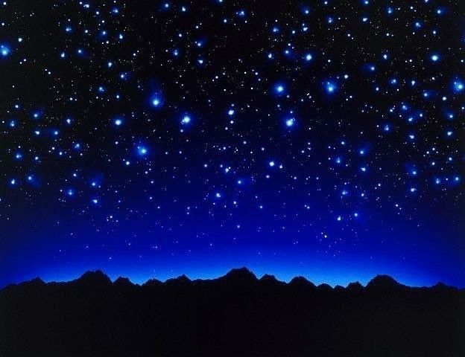
Ambientación:
En un mundo y en un tiempo en los que las estrellas que brillan en el firmamento de la opinión pública lo hacen por motivos a veces muy superficiales, las lecturas de hoy nos hablan de luces que brillan como la aurora por motivos bien distintos.
. También nosotros debemos brillar en medio de nuestro mundo para que otros, viendo, den gloria a Dios.

Slide 5
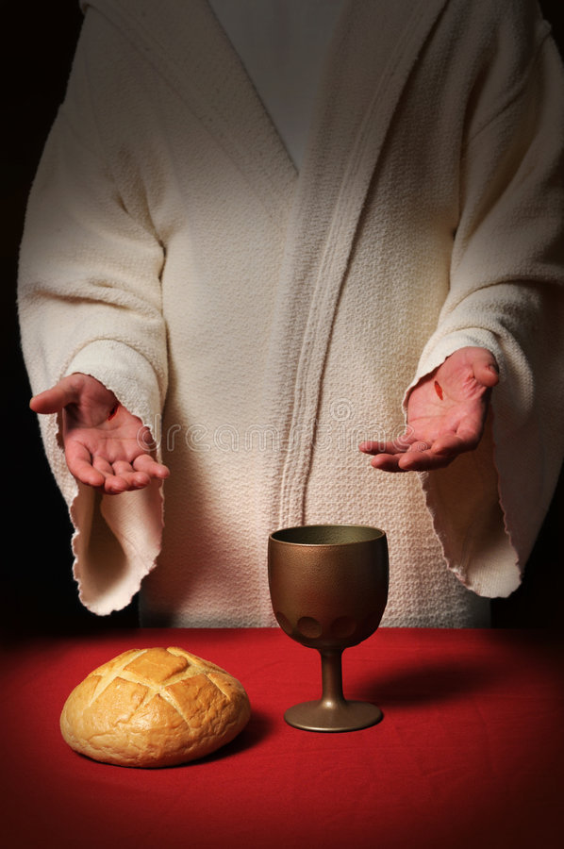
Oración inicial
Tú que me invitas a ser sal y luz del mundo,
Tú que me comprometes en tu misión,
Tú que me invitas a ser testigo tuyo,
ayúdame a vivir cada vez con más
convicción mi adhesión a ti,
para que de esa manera pueda contagiar a otros todo lo que Tú haces en mí.
Regálame la gracia de mostrar con mi vida
lo que creo y que Tú haces en mí,
por eso, si me pides que sea sal y luz,
dame Tú la gracia de dar testimonio de ti,

Slide 6
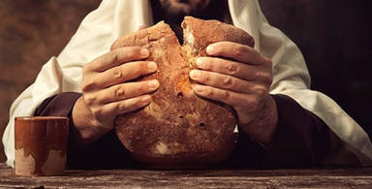
de anunciarte con mi vida,
de comunicarte con mi manera de ser,
de anunciarte con mi presencia,
para que otros encuentren en ti
la vida y la plenitud que Tú me das. Que así sea.

Slide 7
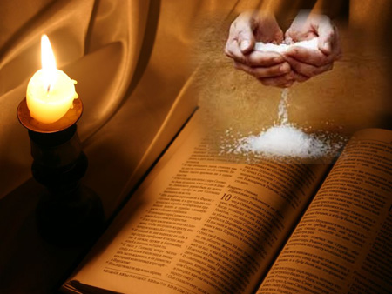
Motivación:
Este texto nos invita a mirar nuestra actitud y nuestra disposición como creyentes, pues nos muestra lo que debe identificar y caracterizar nuestro comportamiento en relación a los demás. Quien opta por seguir a Jesús y vivir según su estilo cumple la misión de ser sal y luz para el mundo. Escuchemos:

Slide 8
Mateo 5, 13-16
En aquel tiempo, dijo Jesús a sus discípulos: Ustedes son la sal de la tierra

Slide 9
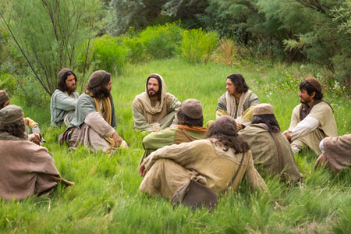
Pero si la sal se vuelve insípida, ¿con qué la salarán? No sirve más que para tirarla fuera y que la pise la gente.

Slide 10
Ustedes son la luz del mundo. No puede ocultar una ciudad puesta en lo alto de un monte.

Slide 11
Tampoco se enciende una lámpara para meterla debajo de un cajón, sino para ponerla en el candelero, y así alumbre a todos los de la casa.

Slide 12
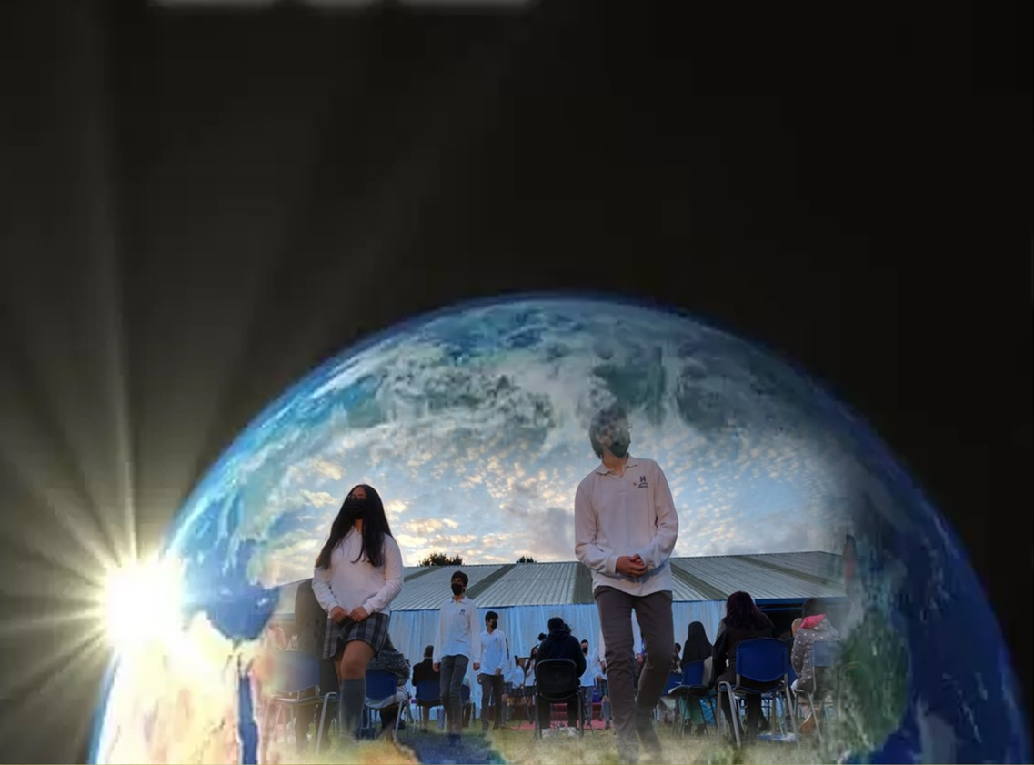
Del mismo modo, alumbre su luz delante de los hombres, para que vean sus buenas obras,

Slide 13
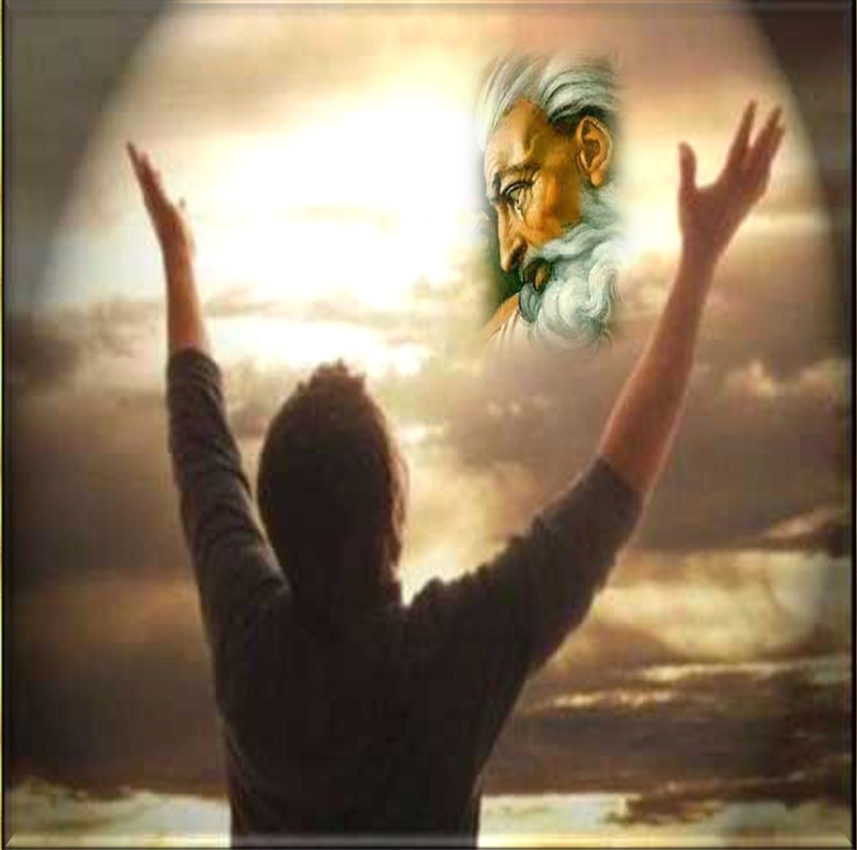
y den gloria a su Padre que está en el cielo.

Slide 14
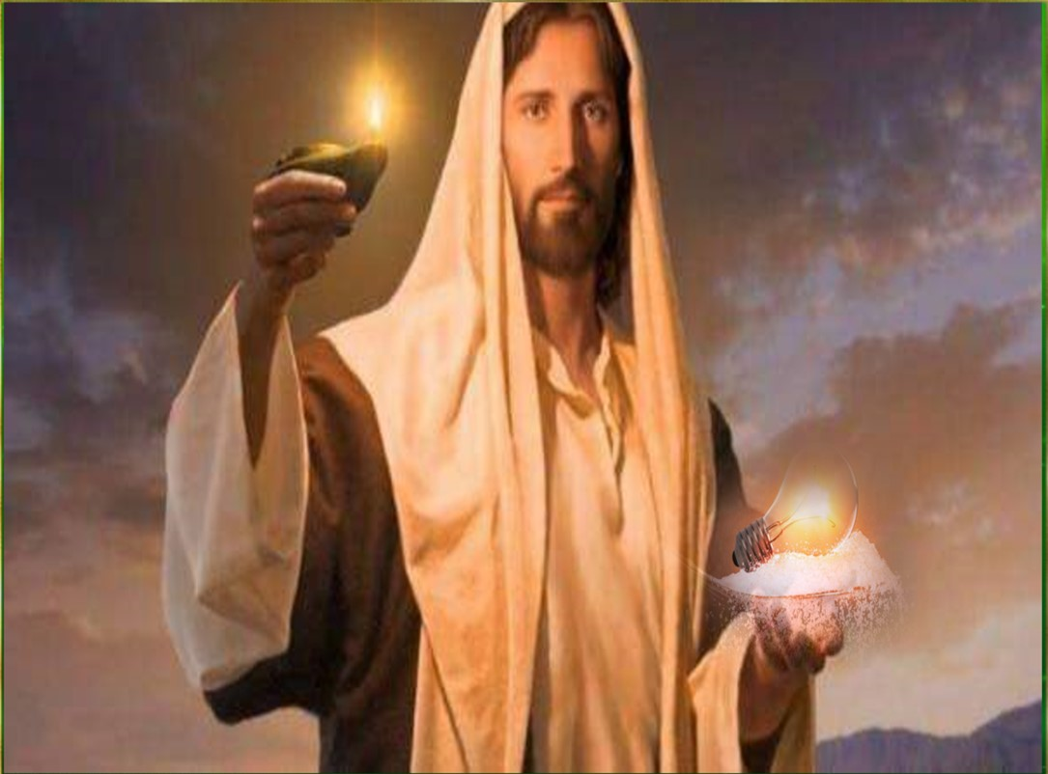
Preguntas para la lectura:
¿Por qué emplea Jesús la imagen de la sal y de la luz?

Slide 15
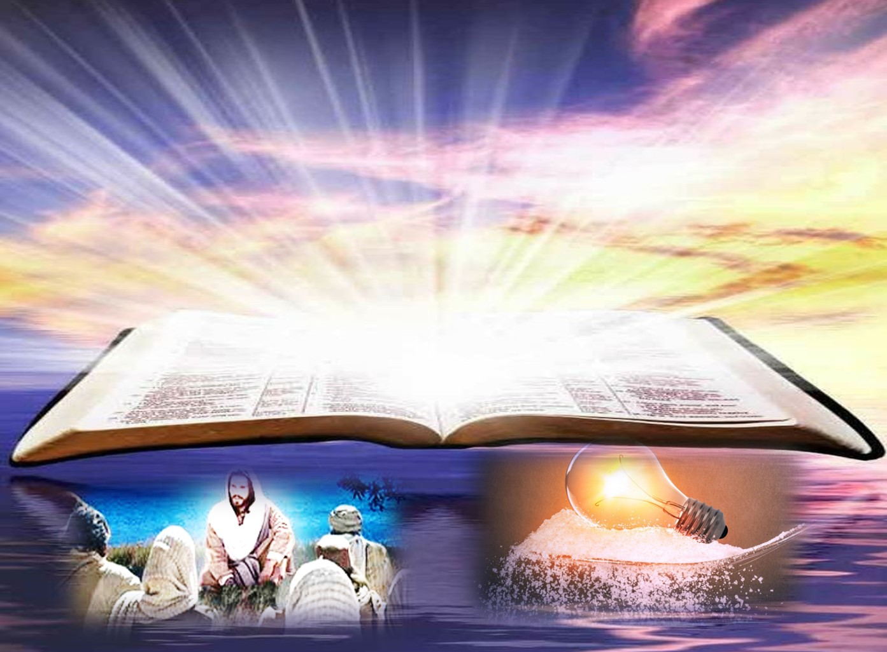
¿Qué quiere expresar con ello?

Slide 16
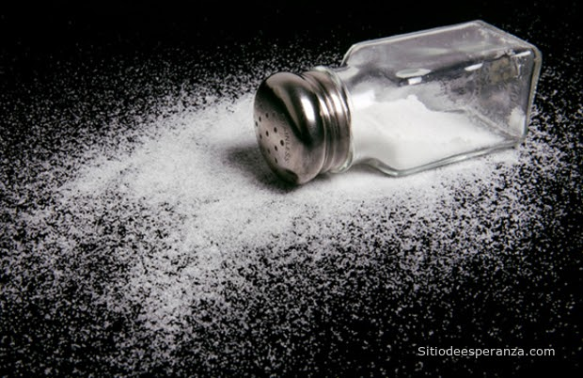
¿Qué pasa si la sal
pierde su sabor?

Slide 17
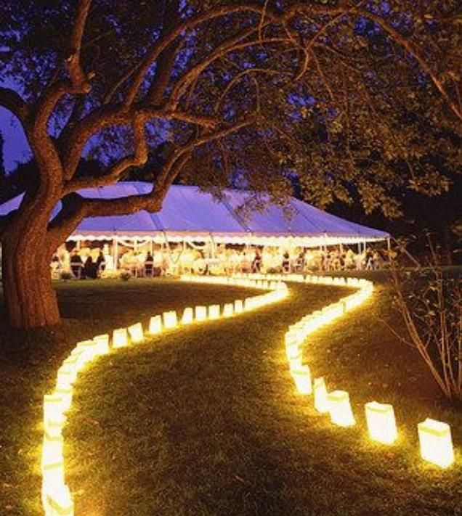
¿Cuál es la función de la luz?

Slide 18
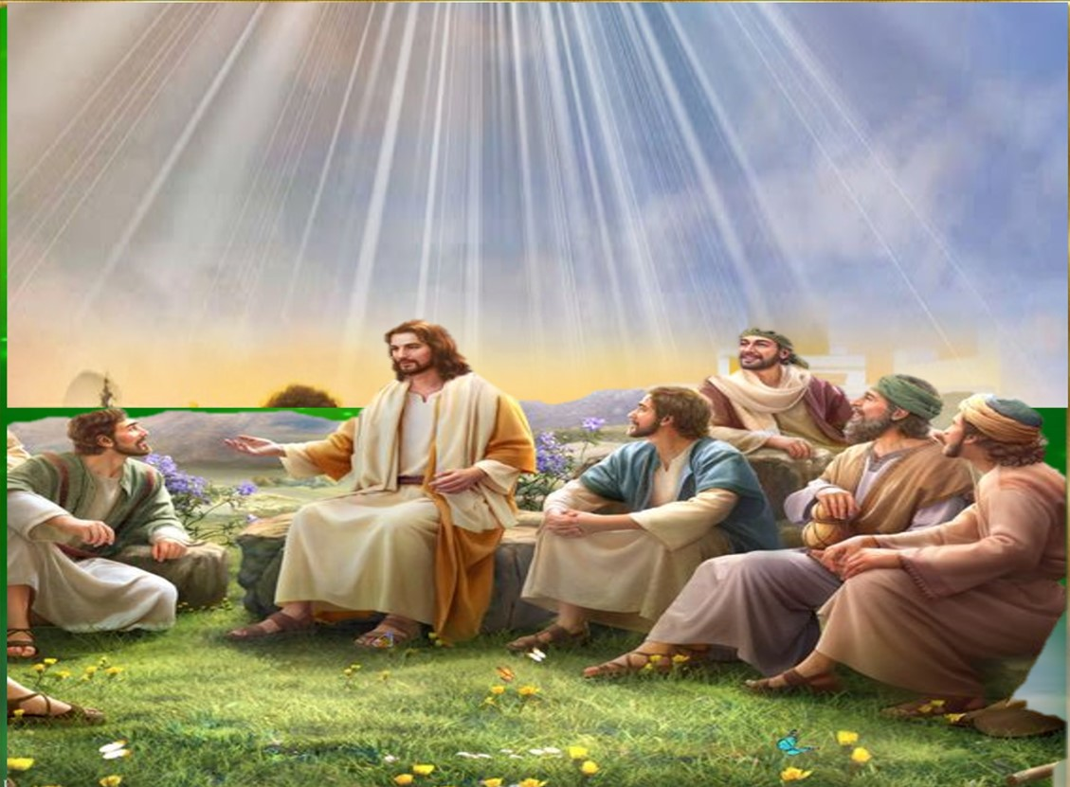
¿Por qué debe brillar la luz de los discípulos? ¿de qué manera?

Slide 19
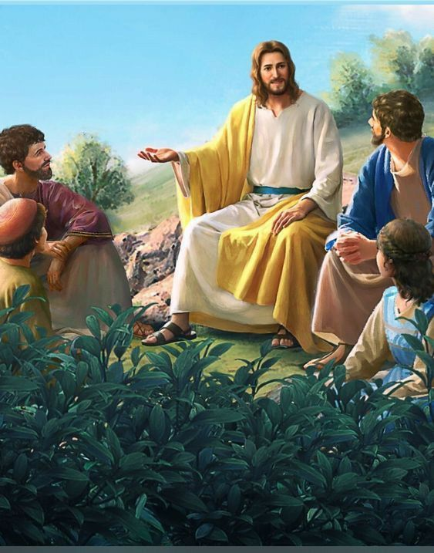
Motivación:
Detengámonos ahora para profundizar en la identidad que el Señor nos transmite en este pasaje, veamos lo que eso implica y lo que implica para nosotros seguir al Señor.

Slide 20
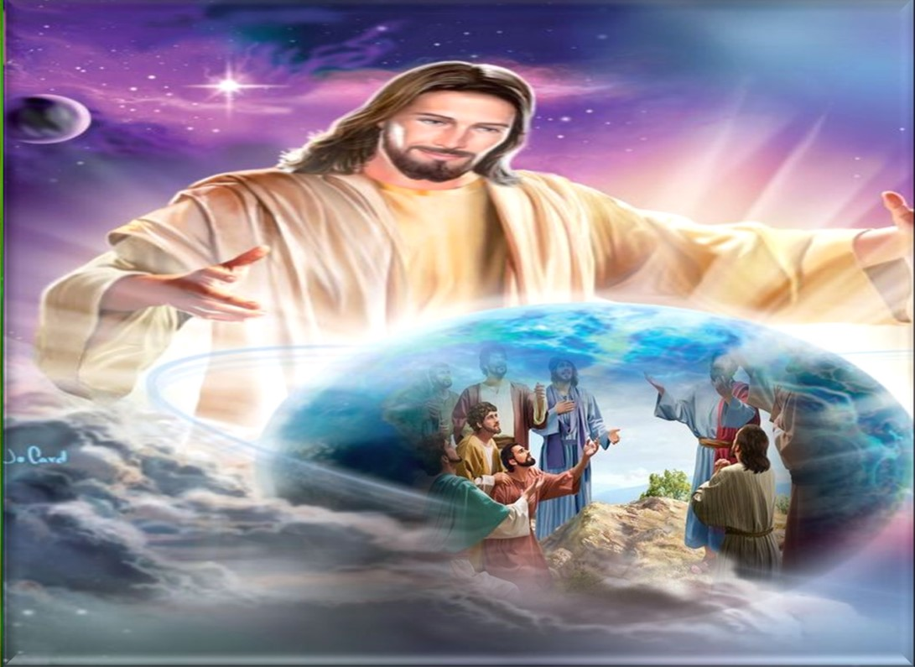
• ¿Qué me llama la atención de estas imágenes que presenta el Señor sobre nuestra identidad de creyentes?,
¿qué impresión me causa la misión que nos deja?,¿por qué?

Slide 21
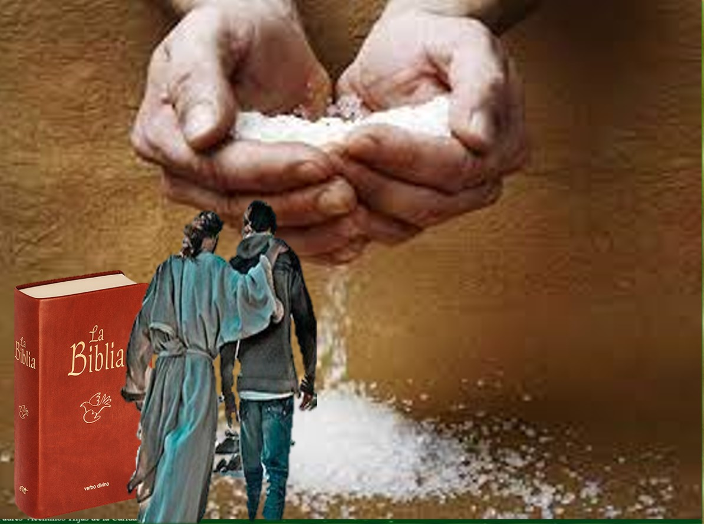
• SAL, es decir, dar sabor, comunicar, transmitir, contagiar a otros aquello que uno vive.
En este sentido,
¿de qué manera busco manifestar mi ser cristiano, que busco vivir el estilo del Señor y que busco identificarme con su proyecto de amor?

Slide 22
LUZ:
Vives tu experiencia de fe consciente de que eres un faro que lleva a otros a Dios?

Slide 23
Comparte alguna experiencia en la que hayas sido para otros una luz en su camino.

Slide 24
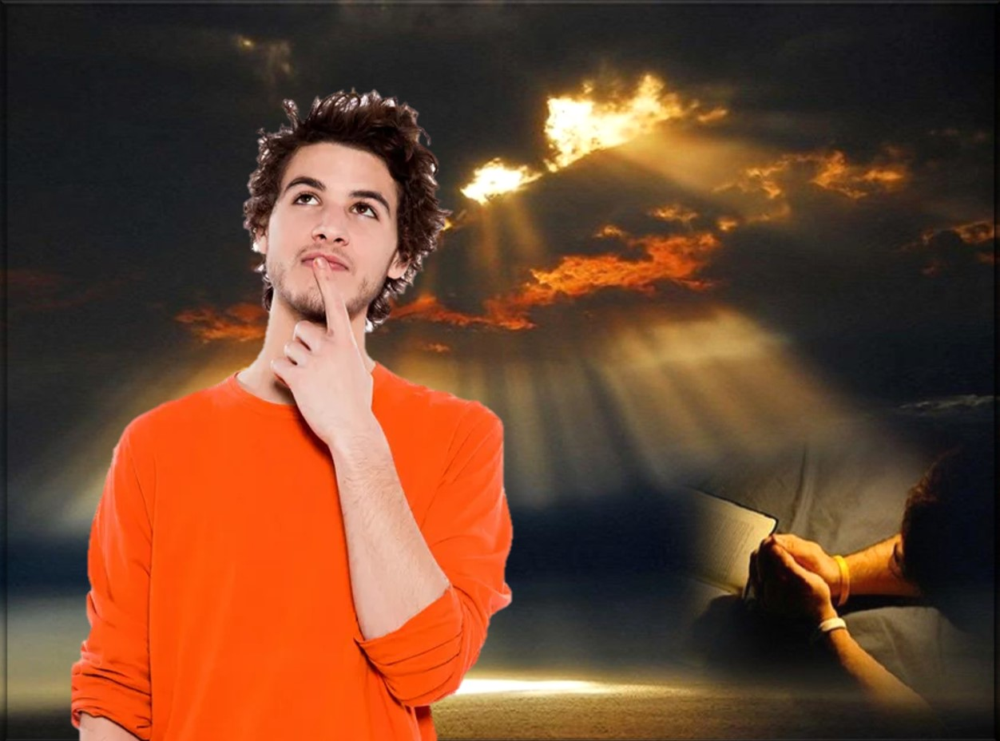
¿Qué cosas hacen que mi vida cristiana se diluya, que pierda el sentido y el sabor que debe tener?

Slide 25
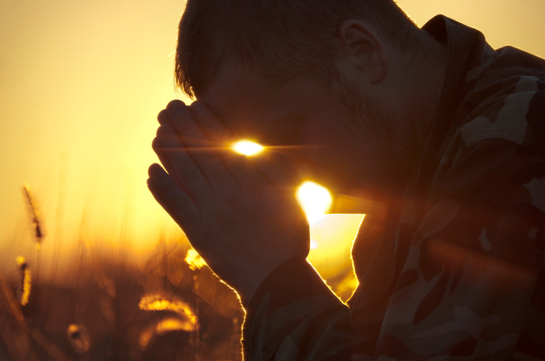
¿En qué circunstancias “escondo, oculto mi fe”, y dejo de ser lo que el Señor espera
de mí?

Slide 26
Luz, lámpara, candelero, brillo…
¿qué esperanzas puedes comunicar al mundo siendo sal y luz?

Slide 27
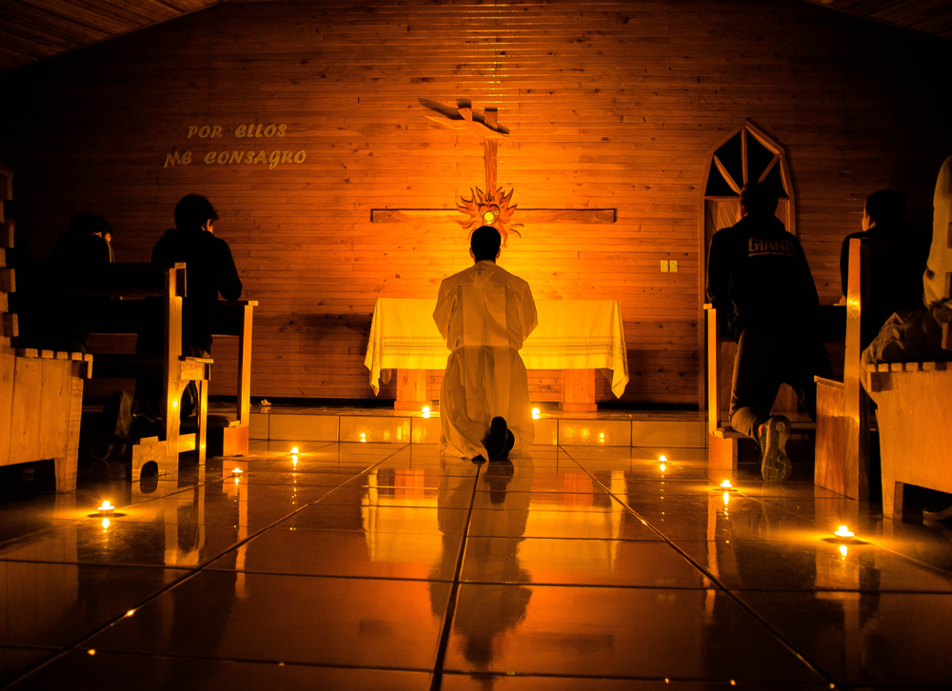
Motivación:
La luminosidad y el “salero” que hemos de mostrar y aportar a nuestro mundo provienen del Evangelio y de Dios. Para adquirir y mantener esas virtudes, hemos de ser constantes en la oración.

Slide 28
Luego de un tiempo de oración personal, compartimos en grupos nuestra oración (o todos juntos)
Se puede, también, recitar el salmo responsorial que corresponde a este domingo (Salmo 111).

Slide 29
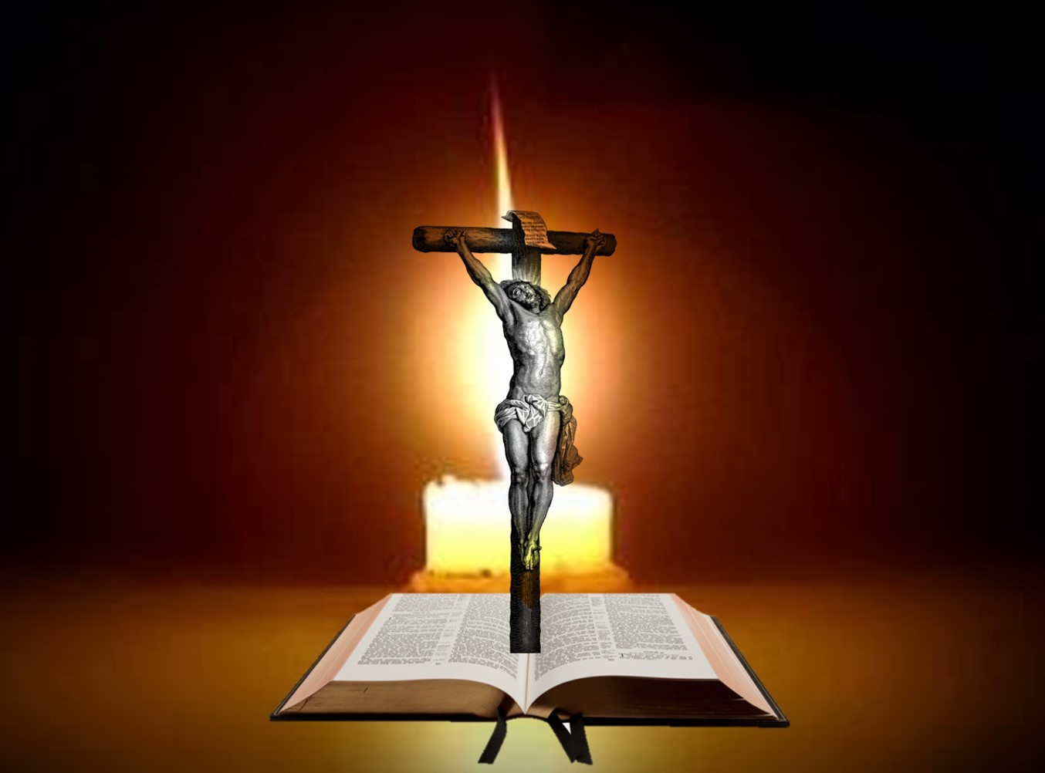
Salmo 111
En las tinieblas brilla como una luz el que es justo, clemente y compasivo. Dichoso el que se apiada y presta, y administra rectamente sus asuntos
El justo brilla en las tinieblas como una luz.

Slide 30
El justo jamás vacilará, su recuerdo será perpetuo. No temerá las malas noticias, su corazón está firme en el Señor
El justo brilla en las tinieblas como una luz.

Slide 31
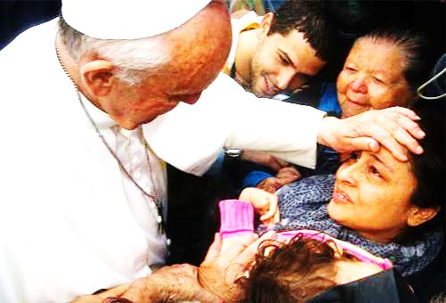
Su corazón está seguro, sin temor. Reparte limosna a los pobres; su caridad es constante, sin falta, y alzará la frente con dignidad.
El justo brilla en las tinieblas como una luz.

Slide 32
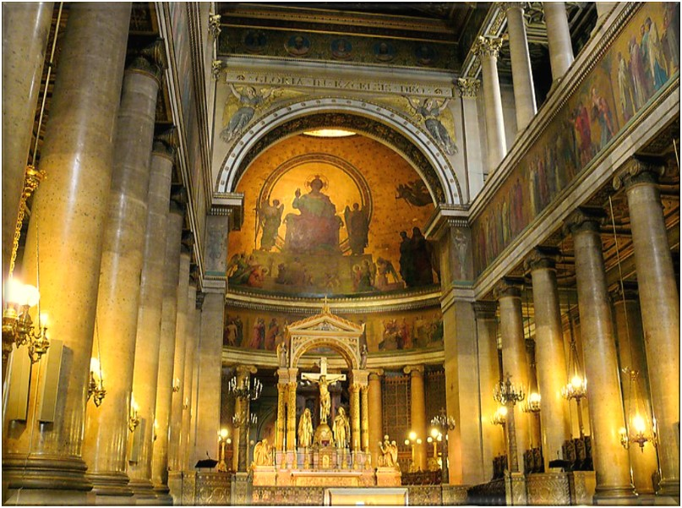
Motivación: San Vicente, da una serie de consejos al joven sacerdote Antonio Durand, que ha sido nombrado superior del Seminario de Agde. Le recalca la importancia del testimonio:
“…el superior, el pastor y el director tiene que purificar, iluminar y unir con Dios a las almas que Dios mismo le ha encomendado.
Lo mismo que los cielos envían sus benéficos influjos sobre la tierra, también los que están por encima de los demás deben derramar sobre ellos el espíritu principal, que debe animarles; para ello, tiene que estar usted lleno de gracia, de luz y de obras buenas, lo mismo que vemos cómo el sol comunica a los otros astros de la plenitud de su claridad.
En fin, es preciso que sea usted como la sal: impidiendo que la corrupción llegue hasta el rebaño que le tiene a usted por pastor.”

Slide 33
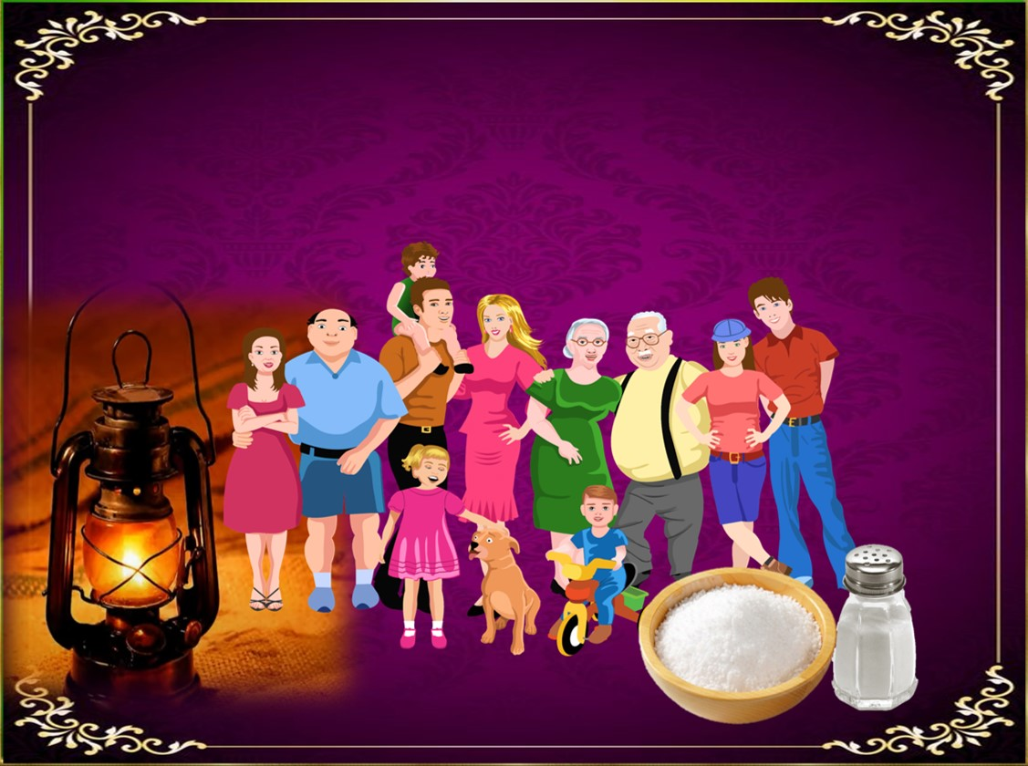
COMPROMISO:
¿De qué manera en mi familia, en mi comunidad, en mi trabajo puedo ser sal y luz para los demás?
¿con qué actitudes?

Slide 34
“Estar presentes” allí donde se requieran la
sal y la luz en las relaciones humanas a punto de corromperse.

Slide 35
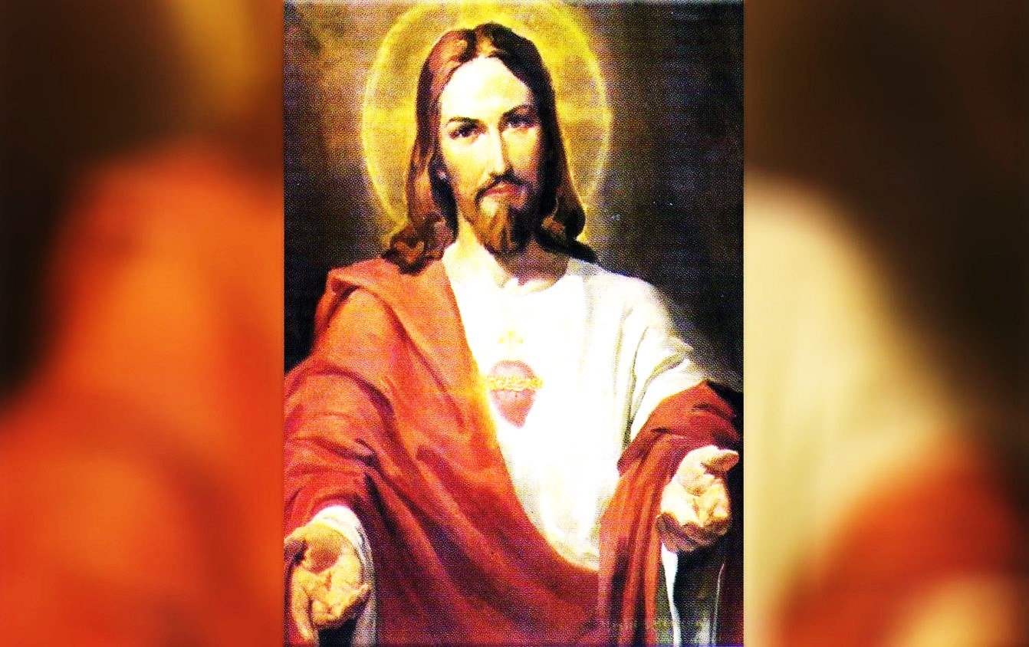
Oración final
Señor Jesús,
Tú que me invitas a ser
sal y luz del mundo,
Tú que me comprometes
en tu misión,
Tú que me invitas a ser testigo tuyo,
ayúdame a
vivir cada vez con más convicción mi adhesión a ti,
para que de esa manera pueda contagiar a otros todo lo que Tú haces en mí.

Slide 36
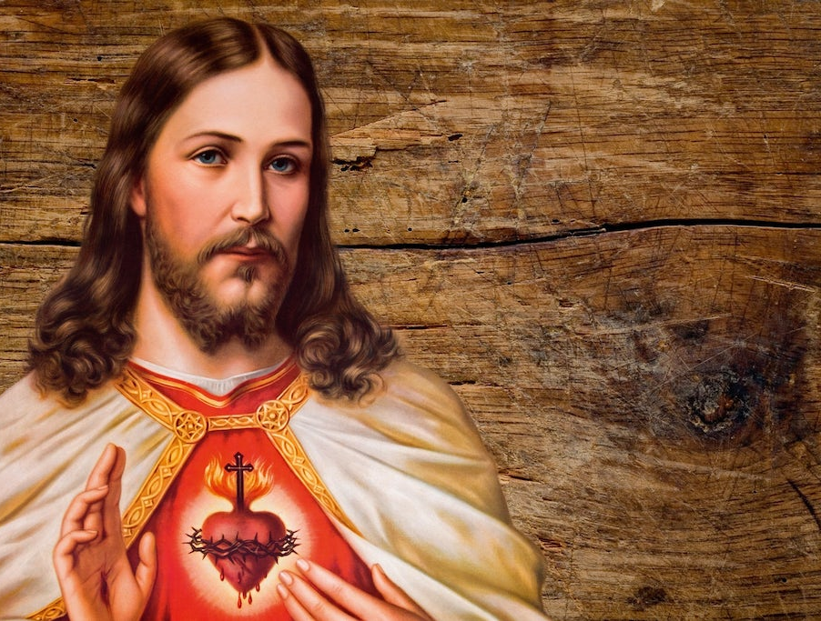
Regálame la gracia de mostrar con mi vida lo que creo y que Tú haces en mí, por eso, si me pides que sea sal y luz,
dame Tú la gracia de dar testimonio de ti, de anunciarte con mi vida,
de comunicarte con mi manera de ser, de
anunciarte con mi presencia,
para que otros encuentren en ti la vida y la plenitud que Tú me das. Que así sea.

Slide 37
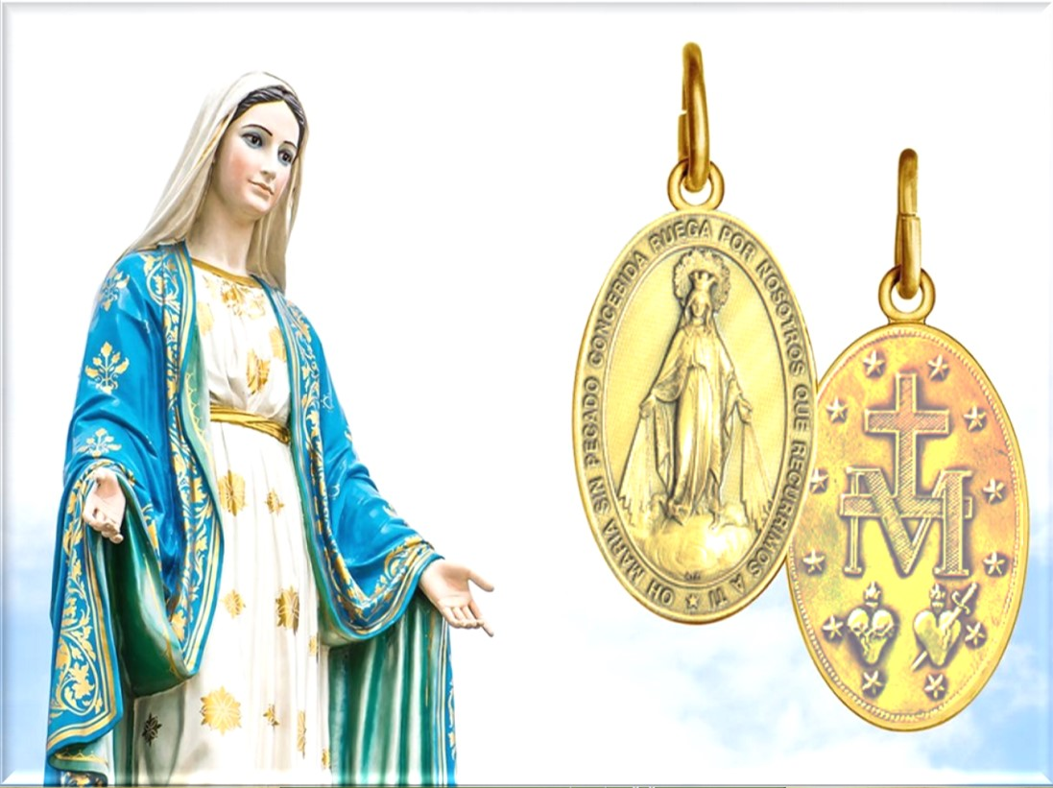
Texto de Lectio Divina: Padre César Chávez Alva (Chuno) C.ongregación de la Misión.
Power Point : Sor Pilar Caycho Vela - Hija de la Caridad de San Vicente de Paúl
www.hijasdelacaridadperu.org www.cm.peru.com.pe

